Slide 1
Работа с файлами в Python

Slide 2
Предпосылки
Большие объемы данных имеет смысл хранить не в списках или словарях, а в файлах.
файлы делят на текстовые и байтовые (бинарные).
текстовые содержат символьные данные, строки.
байтовые – поток байтов. Побайтово считываются, например, файлы изображений.
текстовый (байтовый)файл – это тип данных наряду с типами списка, словаря, целого числа и др.
Для работы с ними служат встроенные функции Python для чтения и записи информации из файла.

Slide 3
Функция open()
Функция open() используется для открытия файла.
Имеет один или два аргумента.
Первый – имя файла или имя с адресом, если файл находится не в том каталоге, где находится скрипт.
Второй аргумент – режим, в котором открывается файл.
Файл можно открыть в режиме чтения (используя «r» в качестве второго аргумента)
или в режиме записи (используя «w» в качестве второго аргумента).

Slide 4
Режимы функции open()
Если открывается файл, используя «w» (write) в качестве второго аргумента, будет создан новый пустой файл.
Если существует другой файл с тем же именем, он будет удален.
Если желательно добавить некоторый контент в существующий файл, вы должны использовать модификатор «a» (добавление- append).

Slide 5
Режимы функции open()
Если при вызове open() второй аргумент не указан, то файл открывается в режиме чтения как текстовый файл.
Чтобы открыть файл как байтовый, дополнительно к букве режима чтения/записи добавляется символ 'b'. Буква 't' обозначает текстовый файл.
Пример open("имя_файла", 'rb')

Slide 6
Что делать с открытым файлом?
Функция open() возвращает объект файлового типа.
Этот объект надо либо сразу связать с переменной, чтобы не потерять,
либо сразу прочитать

Slide 7
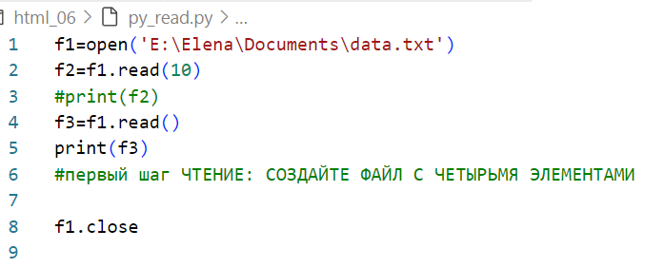
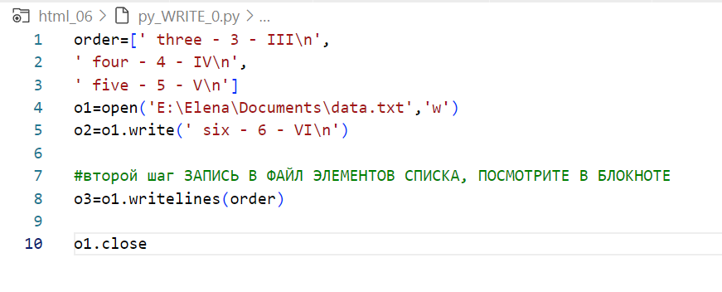
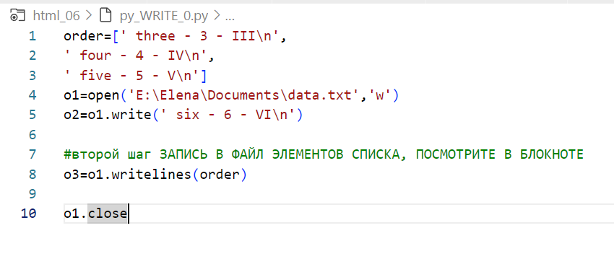

Slide 8
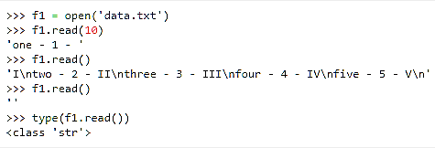
Чтение файла read()
С помощью файлового метода read() можно прочитать файл целиком или только определенное количество байт.
файл data.txt :
one - 1 - I
two - 2 - II
three - 3 - III
four - 4 – IV
five - 5 - V
считываются первые десять байтов, которые равны десяти символам
считывает весь оставшийся текст
метод read() возвращает строку, и что конец строки считывается как '\n'.

Slide 9
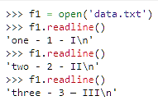


Чтение строк файла
Чтение файла построчно - метод readline():
Чтение сразу всех строк и создание списка- метод readlines() :
Печать всех строк списка прочитанного файла построчно
Печать прочитанной строки

Slide 10

Закрытие файла с помощью файлового метода close()
После того как работа с файлом закончена, важно не забывать его закрыть, чтобы освободить место в памяти.
Свойство файлового объекта closed позволяет проверить закрыт ли файл.

Slide 11
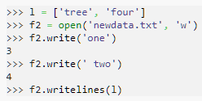
Запись в файл
с помощью метода write()
с помощью метода writelines()
Метод write() возвращает количество записанных символов.

Slide 12
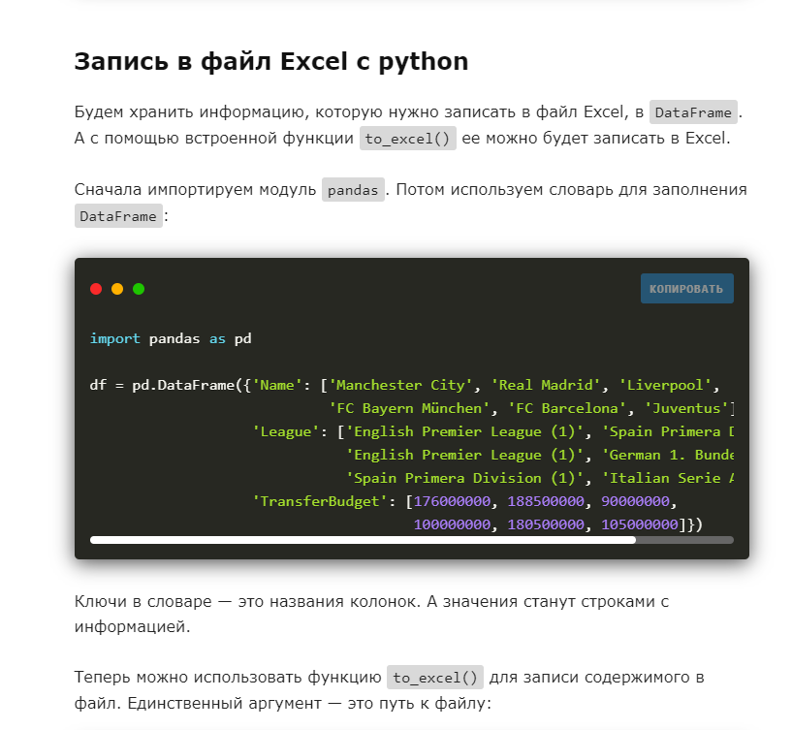
Запись в файл Excel
Работа с excel на python — Как создать таблицу, загрузить или сохранить в файл (pythonru.com)

Slide 13
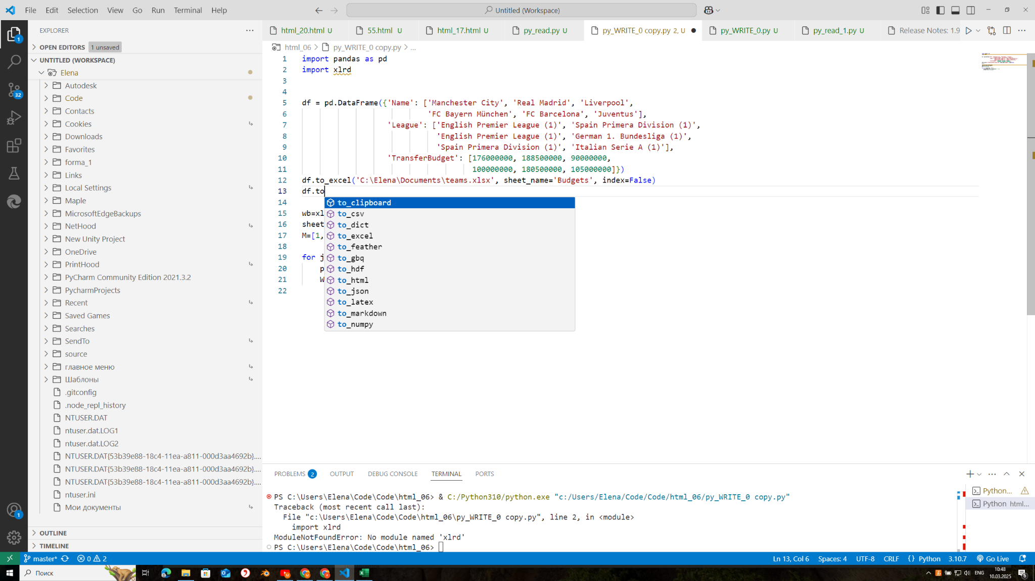

Slide 14
_{Практическая работа}
Скопируйте один из списков или словарей, предыдущего задания.
Создайте текстовый файл с одной колонкой данных
Прочитайте один элемент из файла и отобразите его содержимое в консоли
Прочитайте файл и отобразите его содержимое в консоли (используйте команду read())
Присвойте некоторой переменной одно из значений списка(словаря)
Напишите программный код, который добавляет в текстовый файл этот элемент (используйте команду write()).
Напишите программный код, который добавляет весь ваш список в файл (используйте команду write()).
прочитайте файл с добавленными в него элементами вашего списка
считанные элементы файла всегда выводить на консоль

Slide 15
Чтение файла excel
https://youtu.be/CGL7jWt3Ni0?si=PXeCsyN-dNnN8g21 видео
https://www.codecamp.ru/blog/python-excel-tutorial/
справка
import xlrd
loc='Sample.xls'
wb=xlrd.open_workbook(loc)
sheet=wb.sheet_by_index(0)
for j in range(sheet. ncols):
print(sheet.cell(2, j).value)#3я строка
for i in range(sheet.nrows):
print(sheet.cell(i, 0).value)#1й столбец
import xlrd
loc='Sample.xls'
wb=xlrd.open_workbook(loc)
sheet=wb.sheet_by_index(0)
M=[1,2,3,4,5,6,7]
for j in range(sheet. ncols):
print(sheet.cell(2, j).value)#3я строка
W=sheet.cell(2, j).value
for i in range(sheet.nrows):
print(sheet.cell(i, 0).value)#1й столбец
M[6]=W
print(M)
import xlrd
loc='Sample.xls'
wb=xlrd.open_workbook(loc)
sheet=wb.sheet_by_index(0)
M=[1,2,3,4,5,6,7]
for j in range(sheet. ncols):
print(sheet.cell(2, j).value)#3я строка
W=sheet.cell(2, j).value
M[j]=W
print(M)
for i in range(sheet.nrows):
print(sheet.cell(i, 0).value)#1й столбец

Slide 16
Утилиты Python
Если вы не установили Anaconda, просто выполните pip install pandas, чтобы установить библиотеку Pandas в вашей среде, а затем выполните команды, которые включены в фрагмент кода выше.
Список утилит, доступных для скачивания спонсорам сообщества (vk.com)

Slide 17
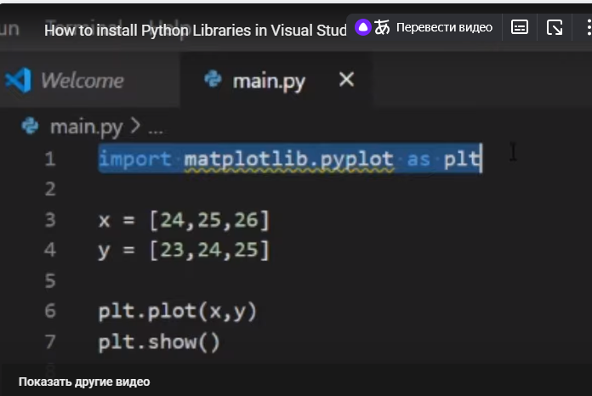
https://yandex.ru/video/preview/12721478792844271110

Slide 18
Tkinter. Программирование графического интерфейса http://www.myshared.ru/slide/543458/

Slide 19
Предпосылки
Выделяют приложения с графическим пользовательским интерфейсом (GUI).
При создании таких программ становятся важными не только алгоритмы обработки данных, но и разработка для пользователя программы удобного интерфейса
Взаимодействуя с элементами интерфейса пользователь определяет поведение приложения.

Slide 20
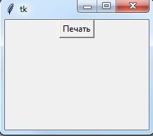
Виджеты
Пользователь в основном взаимодействует с программой с помощью различных кнопок, меню, значков, вводя информацию в специальные поля, выбирая определенные значения в списках и т. д.
Эти "изображения" в определенном смысле и формируют GUI, в дальнейшем мы их будем называть виджетами (от англ. widget - "штучка").

Slide 21
Виджеты
В Python виджеты включены в специальную библиотеку — tkinter.
Импортировав в программу (скрипт) tkinter, можно пользоваться ее компонентами, создавая графический интерфейс.

Slide 22
Этапы при программировании, чтобы получить программу с GUI
Импорт библиотеки
Создание главного окна
Создание виджет
Установка их свойств
Определение событий
Определение обработчиков событий
Расположение виджет на главном окне
Отображение главного окна

Slide 23
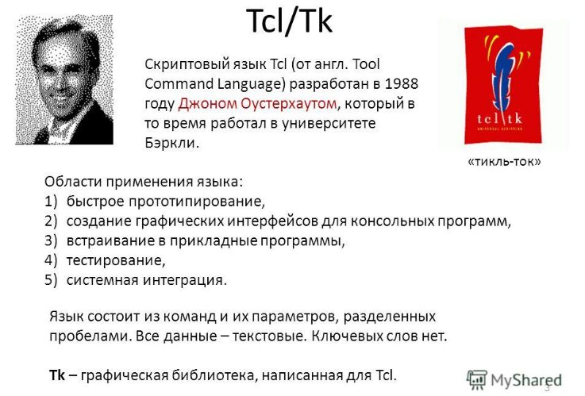

Slide 24
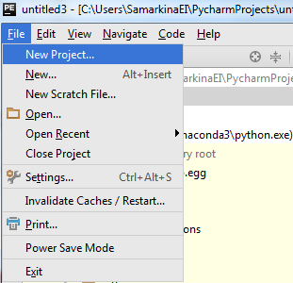
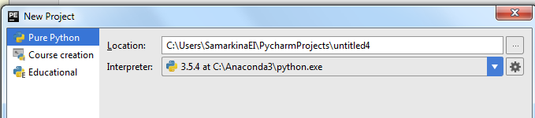
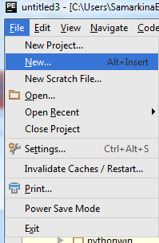
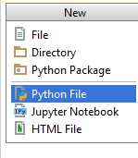
Загрузка среды программирования с нужными модулями
1
2
3
4

Slide 25
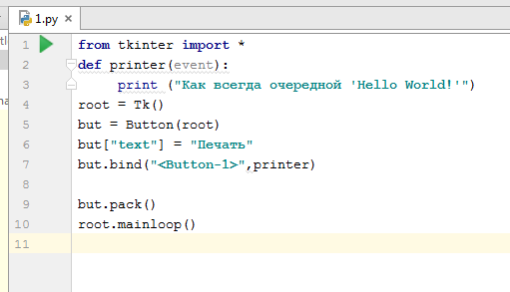

Первый скрипт интерфейса

Slide 26
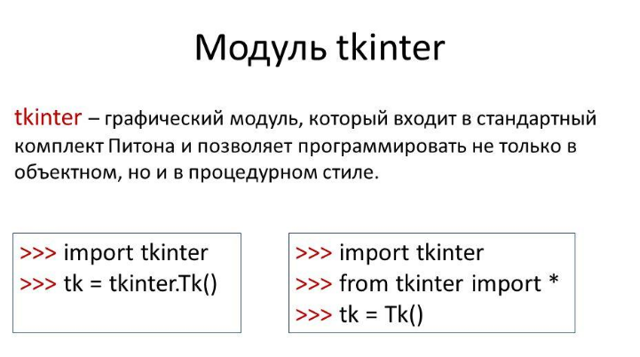
1. Импорт модуля tkinter

Slide 27
2. Создание главного окна
Любое пользовательское приложение заключено в окно, которое называют главным, т.к. в нем располагаются все остальные виджеты
Переменную связанную с объектом-окном принято называть root (хотя понятно, что можно назвать как угодно, но так уж принято) root = Tk()

Slide 28
Отображение главного окна
Окно не появится, пока не будет вызван специальный метод mainloop: root.mainloop()
Виджет

Slide 29
Разбор программы
Импорт библиотеки
Создание главного окна
Отображение главного
окна

Slide 30
Разбор программы
Определение обработчиков событий
Создание виджет
Установка свойств виджет
Определение событий
Размещение виджета

Slide 31
3.Создание виджет
Пусть в окне будет располагаться всего одна кнопка
Кнопка создается при обращении к классу Button модуля tkinter - Button()
Объект кнопка связывается с какой-нибудь переменной - but = Button(root)
Обязательный параметр — объект, которому кнопка принадлежит, есть окно (root), оно и будет аргументом

Slide 32
4. Установка свойств виджет
У кнопки много свойств: размер, цвет фона и надписи и др.
Пока установим всего одно свойство — текст надписи (text):
but["text"] = "Печать"

Slide 33
События
Предположим, что задача кнопки вывести какое-нибудь сообщение на консоли, используя функцию print.
Делать это кнопка будет при нажатии на нее левой кнопкой мыши.
Событие нажатия левой кнопкой мыши выглядит так: <Button-1>.
В данном случае нажатие на левую кнопку мыши –событие которое необходимо инициировать и обработать - вывести текст

Slide 34
Определение событий и их обработчиков
Действия (алгоритм), которые происходят при том или ином событии, могут быть достаточно сложным.
Поэтому часто их оформляют в виде функции, а затем вызывают, когда они понадобятся. Такие функции являются обработчиками событий

Slide 35
5. Определение обработчиков событий
печать на экран будет оформлена в виде функции printer:
def printer(event):
print ("Как всегда очередной 'Hello World!'")
Параметр event – это какое-либо событие.

Slide 36
6. Определение событий
Событие нажатия левой кнопкой мыши <Button-1>.
Требуется связать это событие с обработчиком (функцией printer).
Для связи предназначен метод bind.
Синтаксис связывания события с обработчиком выглядит так:
but.bind("<Button-1>",printer)

Slide 37
7. Размещение виджет
В любом приложении виджеты не разбросаны по окну как попало, а хорошо организованы, интерфейс продуман до мелочей и обычно подчинен определенным стандартам.
До стандартов нам далеко, нужно просто кнопку как-то отобразить в окне.
Самый простой способ — это использование метода pack.
but.pack()

Slide 38
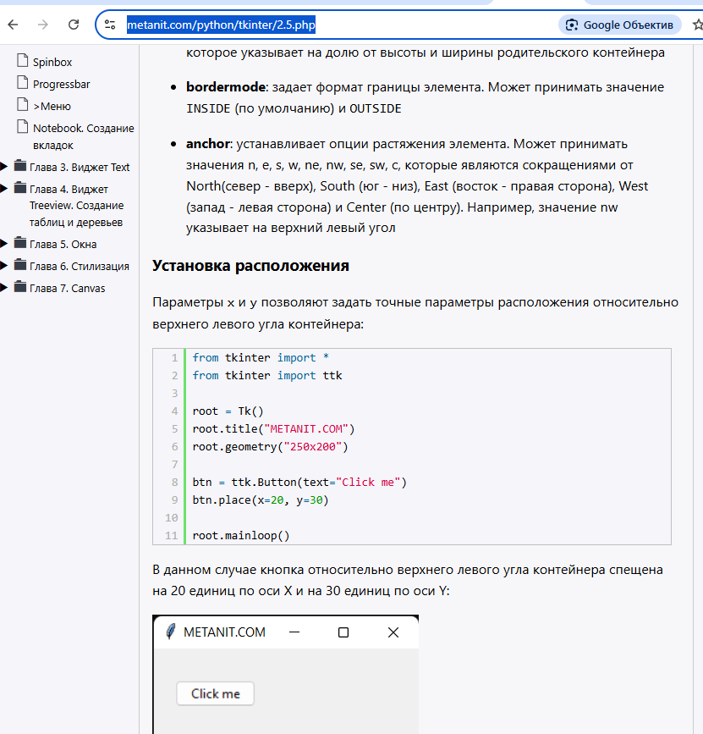
Свойства кнопок
https://www.delftstack.com/howto/python-tkinter/how-to-change-the-tkinter-button-size/
https://metanit.com/python/tkinter/2.5.php

Slide 39
Практическая работа
Импортируйте модуль tkinter, создайте объект главного окна, примените к нему метод mainloop.
Добавьте кнопку на главное окно с помощью такой команды: but = Button(root, text="Печать") В данном случае, при создании кнопки, в класс сразу передается и значение свойства text. Это наиболее часто используемый способ установки свойств (по-сравнению с: but["text"] = "Печать").
Расположите виджет на главном окне с помощью метода pack.
Подключите в качестве модуля файл предыдущего задания.
Вызовите функцию из этого модуля и свяжите ее с событием нажатия кнопки.
Снова запустите скрипт и нажмите кнопку. По идее, должно что-то произойти.

